Slide 1
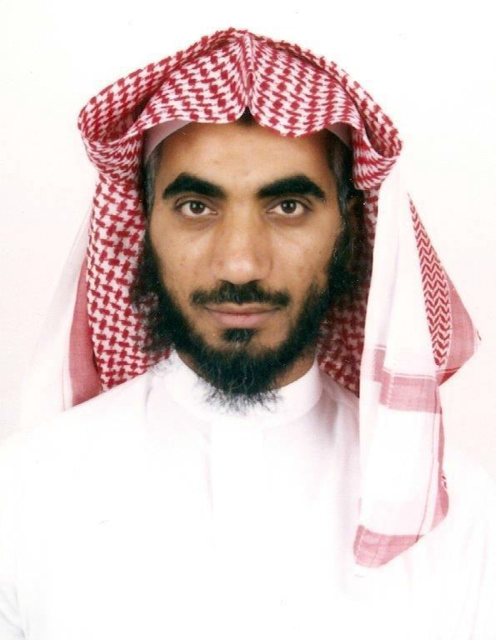
Δعماجل΍ ريΪم يلاعم نم فيϠكتب
ةيلكلاب ةيميلعتلا نوؤشلل ايكو ليخدلا هدبع روتكدلا
نيفυومϭ سيέΪتل΍ ΔΌيه ءاضعأ نم اهوبوسϨمϭ ΔيϠكل΍ ءاكϭϭ ، شهΪل΍ ΪϤحأ نب هΪΒع /έوتكΪل΍ ، ΔيϠكل΍ ΪيϤع ΓΩاعس ϡΪقتي
، ΔيϠكلاب ΔيϤيϠعتل΍ ϥϭؤشϠل ايكϭ هفيϠكت ΔΒساϨϤب كلΫϭ ، ليخΪل΍ ΪϤحم نب هΪΒع /έوتكΪل΍ ΓΩاعسل ΕاكيرΒتل΍ϭ يناϬتل΍ صلاΨب Δعفέ هيف اϤل هجϭ لϤكأ ىϠع اϬقح ء΍Ωأϭ Δنامأ΍ ϩάه لϤح ىϠع هϨيعي ϥأϭ ϩاτخ قحل΍ ىϠع ΩΪسيϭ هقفوي ϥأ لجϭزع ه نيϠئاس
.Δعماجل΍ϭ ΔيϠكل΍
قيفوتلا يلو هو

